Slide 1
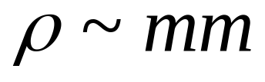


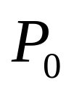
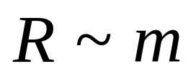
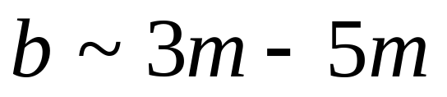




一 实验现象
量级
量级
①衍射图样是亮暗相间的同心圆环，中心点可亮可暗
②中心的亮暗交替变化：孔径变化，移动屏幕
③中心强度随 的变化敏感，随距离 的变化迟缓
④圆屏的衍射图样也是同心圆环，但衍射图样的中心总是一个亮点。

Slide 2
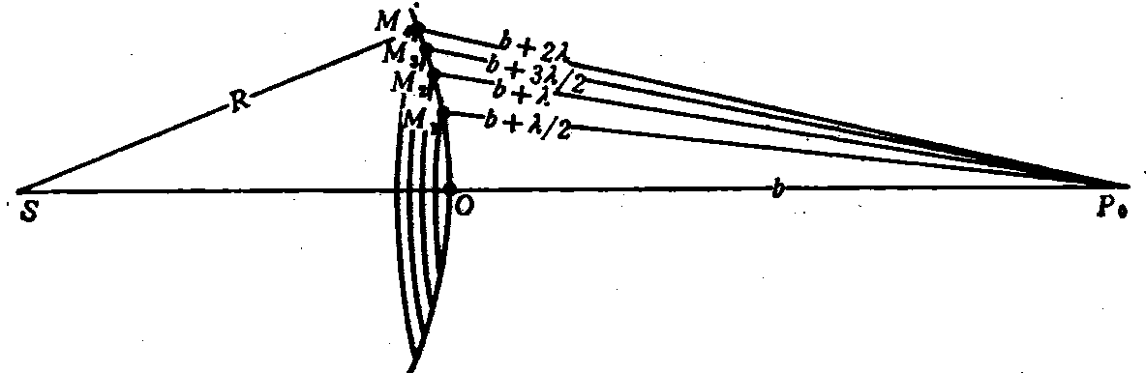
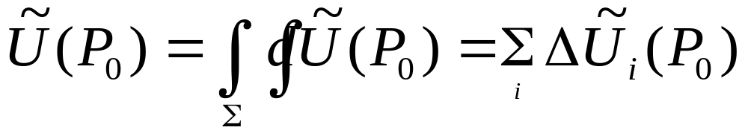
二 半波带法
（1）目的：求菲涅耳衍射中心场点P₀处的振幅
（2）方法：
——用代数运算代替积分运算

Slide 3
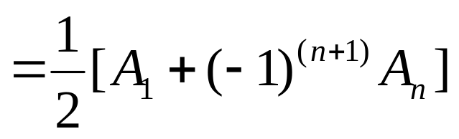
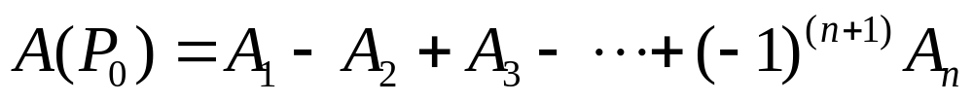
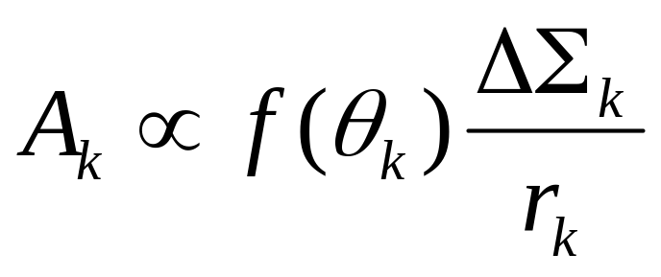





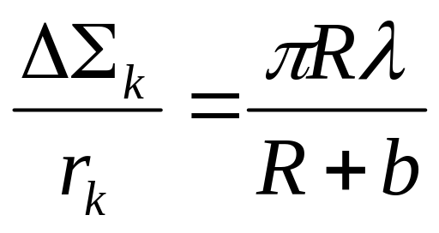




（3）步骤：
①把波前分割成为一系列环形半波带
②写出每个半波带的复振幅
③求P₀点的合振幅

Slide 5
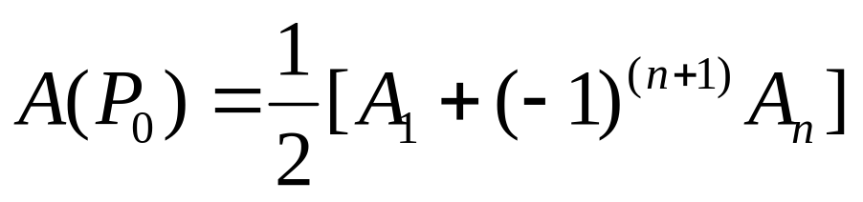
（4）讨论：
①自由传播时，整个波前在P₀产生的振幅是第一个半波带效果之半；
②圆孔衍射，随着圆孔逐渐增大，包含的半波带数目逐渐增多，中心强度的亮暗交替变化；
③圆屏衍射，随着圆屏半径逐渐增大，无论n是奇还是偶，中心场点总是亮的；
④半波带法只适用于能将圆孔或圆屏整分成半波带时的情况。

Slide 6
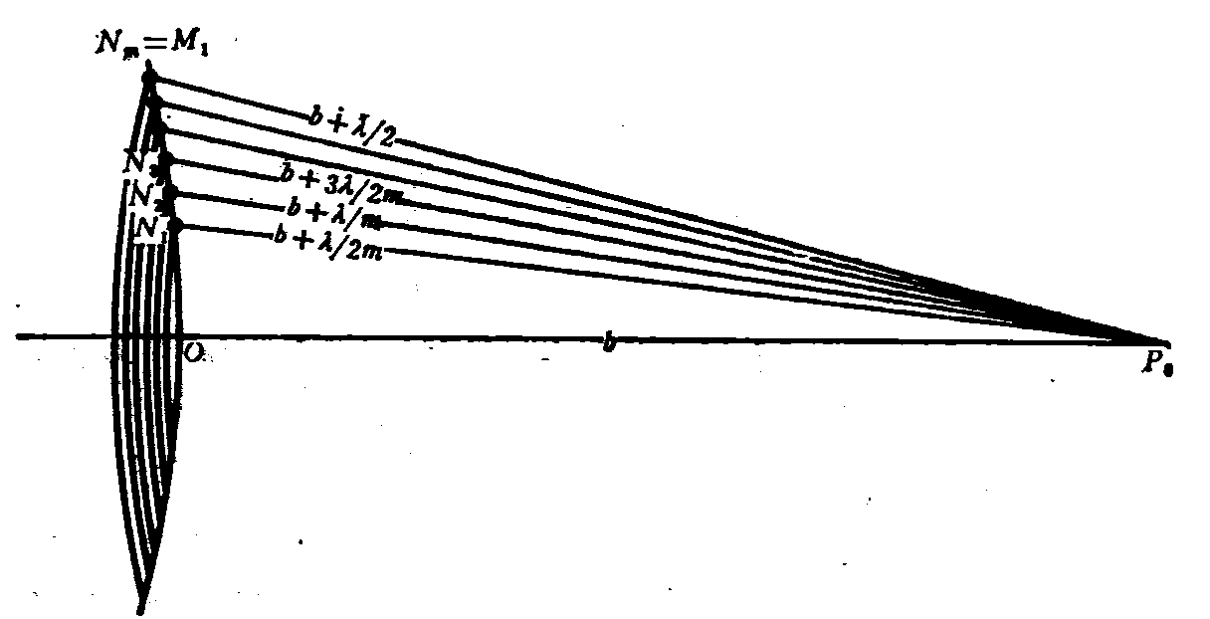
三 矢量图解法
（1）目的：当圆孔或圆屏露出的不是整数个半波带时，求轴上场点P₀的复振幅
（2）解决方法：矢量图解法

Slide 7
（3）步骤
①将半波带分割成m个更窄的小环带
②写出每个小环带在P₀点的复振幅
③画出矢量图
④连接首尾矢量，得到合成矢量

Slide 8
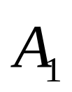


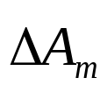

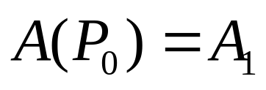

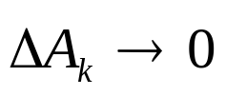

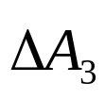
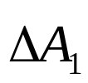
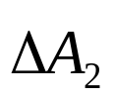
  （4）讨论
（1）若被分割的是整个半波带
时 ,矢量图为半圆形弧线，合成矢量 为半圆的直径。

Slide 9
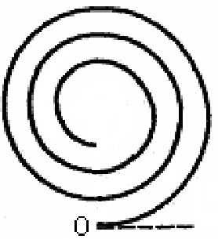
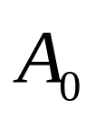
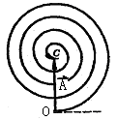
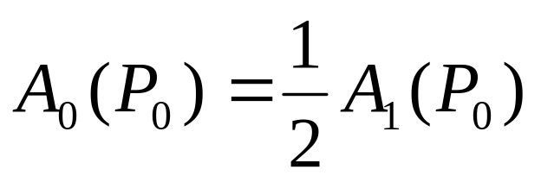

（2）如果露出m个半波带由于倾斜因子的影响，随半波带序号的增长，每个半波带形成的合矢量（半圆的半径）逐渐收缩，矢量图形成螺旋线。
（3）自由传播时，螺旋线旋绕到圆心C。合成矢量 为第一个半圆的半径

Slide 10
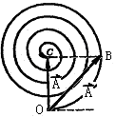
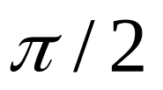
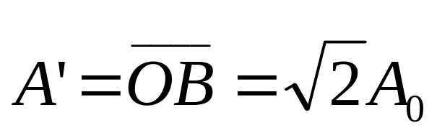
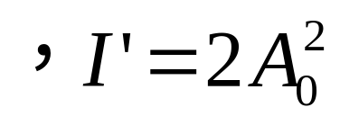
例1 求圆孔包含1/2个半波带时轴上点P₀处的衍射强度
解：
此时圆孔露出部分是
半个半波带
作图过程仍然如前所述
但首尾矢量的位相差是
光强为自由传播时的两倍

Slide 11
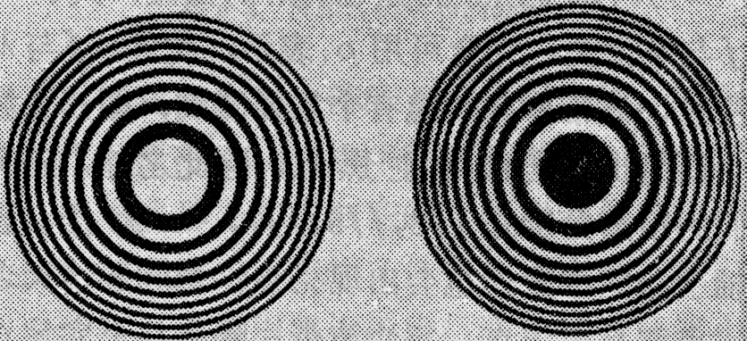
四 菲涅耳波带片
将偶数号或奇数号半波带遮挡住，就形成菲涅耳波带片。

Slide 12


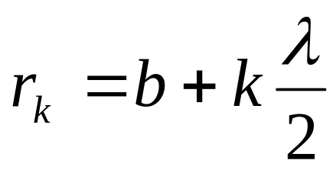
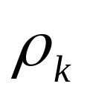





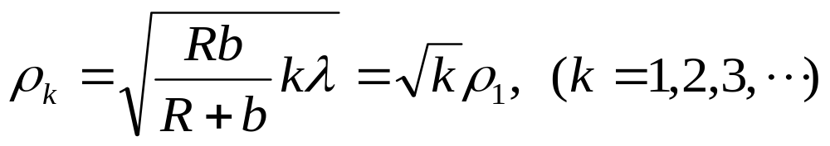
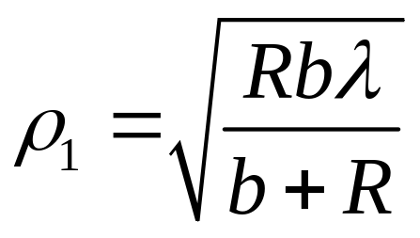
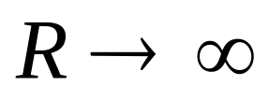
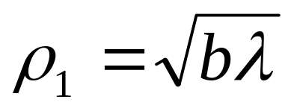
（1）菲涅耳波带片的半径公式

Slide 13
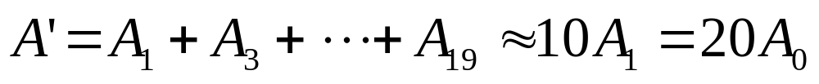
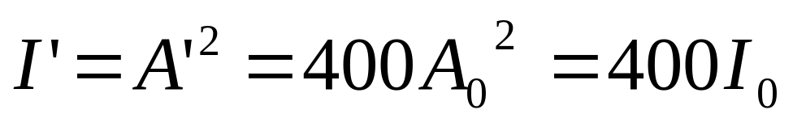
例题3 波带片的孔径内有20个半波带，遮挡偶数个半波带，求轴上场点P₀处的光强？
解：
波带片相当于透镜，可以会聚光强。

Slide 14
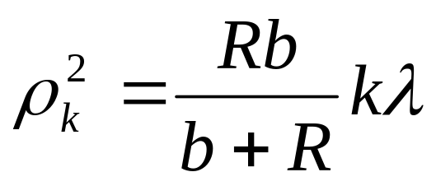
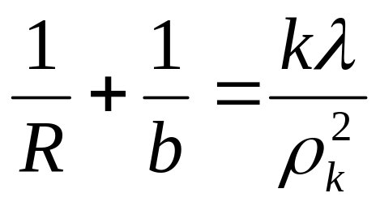
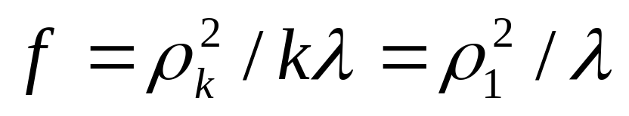
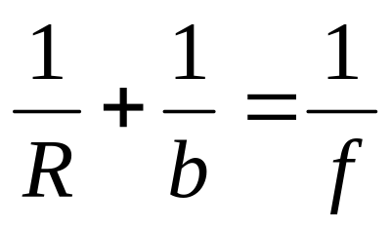
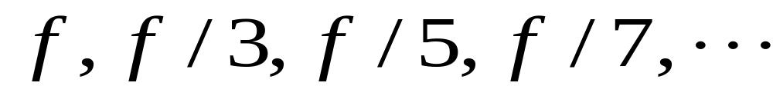
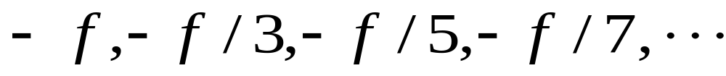
（2）菲涅耳波带片的成像公式
由
得：
令：
实焦点：
虚焦点：

Slide 15
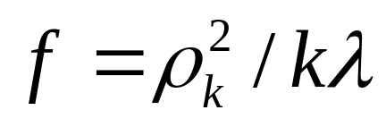
（3）波带片和薄透镜的异同
相同点：都能会聚光能量
不同点：
（1）透镜只有一个会聚焦点，波带片有许多实会聚和虚会聚焦点。
（2）透镜具有物像等光程性，波带片的相邻露出波带间相差一个波长的光程差。
（3）波带片具有面积大、轻便、可折叠等透镜不具备的优点。
例4 P177

